Slide 1
세계지방정부기후총회 (2025.04.15)
경기도 태양광 발전시설 현황 및
발전량 분석
경기연구원 기후환경정보센터장
김 한 수

Slide 2
00
경기도 태양광 설비 및 발전 현황
자가용 중심의 보급
경기도는 전국 태양광 설비 용량의 7.5%, 발전량 7.2% 차지.
  태양광 설비 중 자가용 비중: 전국평균 13.6%, 경기도 28.6%
경기도 태양광 설비 및 발전 실적: 전국 대비 비중 (2023)
구분 | 용도 | 전국 | 경기도 | 비중 (경기도/전국)
용량 (GW) | 사업용 | 24.2 (86.4%) | 1.5 (71.4%) | 6.2%
 | 자가용 | 3.8 (13.6%) | 0.6 (28.6%) | 15.8%
 | 합계 | 28.0 (100%) | 2.1 (100%) | 7.5%
발전량 (TWh) | 사업용 | 28.9 (87.0%) | 1.7 (70.8%) | 5.9%
 | 자가용 | 4.3 (13.0%) | 0.7 (29.2%) | 16.3%
 | 합계 | 33.2 (100%) | 2.4 (100%) | 7.2%
출처: 한국에너지공단. (2024). 2023년 신재생에너지 보급통계

Slide 3
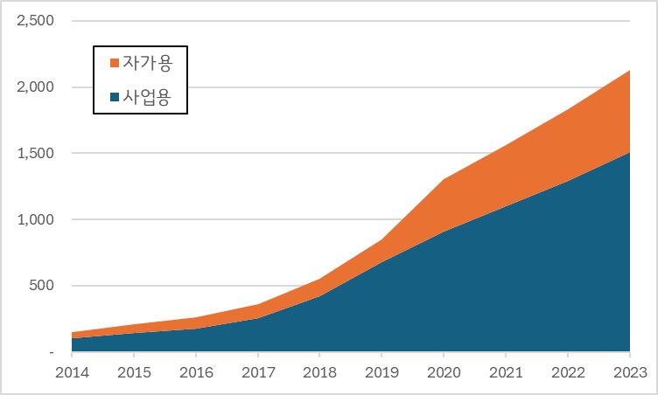
00
태양광 설비 증가 추이
기간별 보급의 용도 전환 추이
보급 초기는 사업용 중심, 최근에는 자가용 중심으로 보급: 기간별 연평균 증가율은 아래와 같음.
기간별 연평균 증가율:
  (2014-2018년) 사업용 43%, 자가용은 29%
  (2018-2023년) 사업용 29%, 자가용은 36%
용도별 태양광 보급 추이 (2014-2023)
(MW)
(자가용) 연평균 증가율 36%
(사업용)연평균 증가율 29%
(사업용)연평균 증가율 43%
(자가용) 연평균 증가율 29%
출처: 한국에너지공단. (2024). 2023년 신재생에너지 보급통계

Slide 4
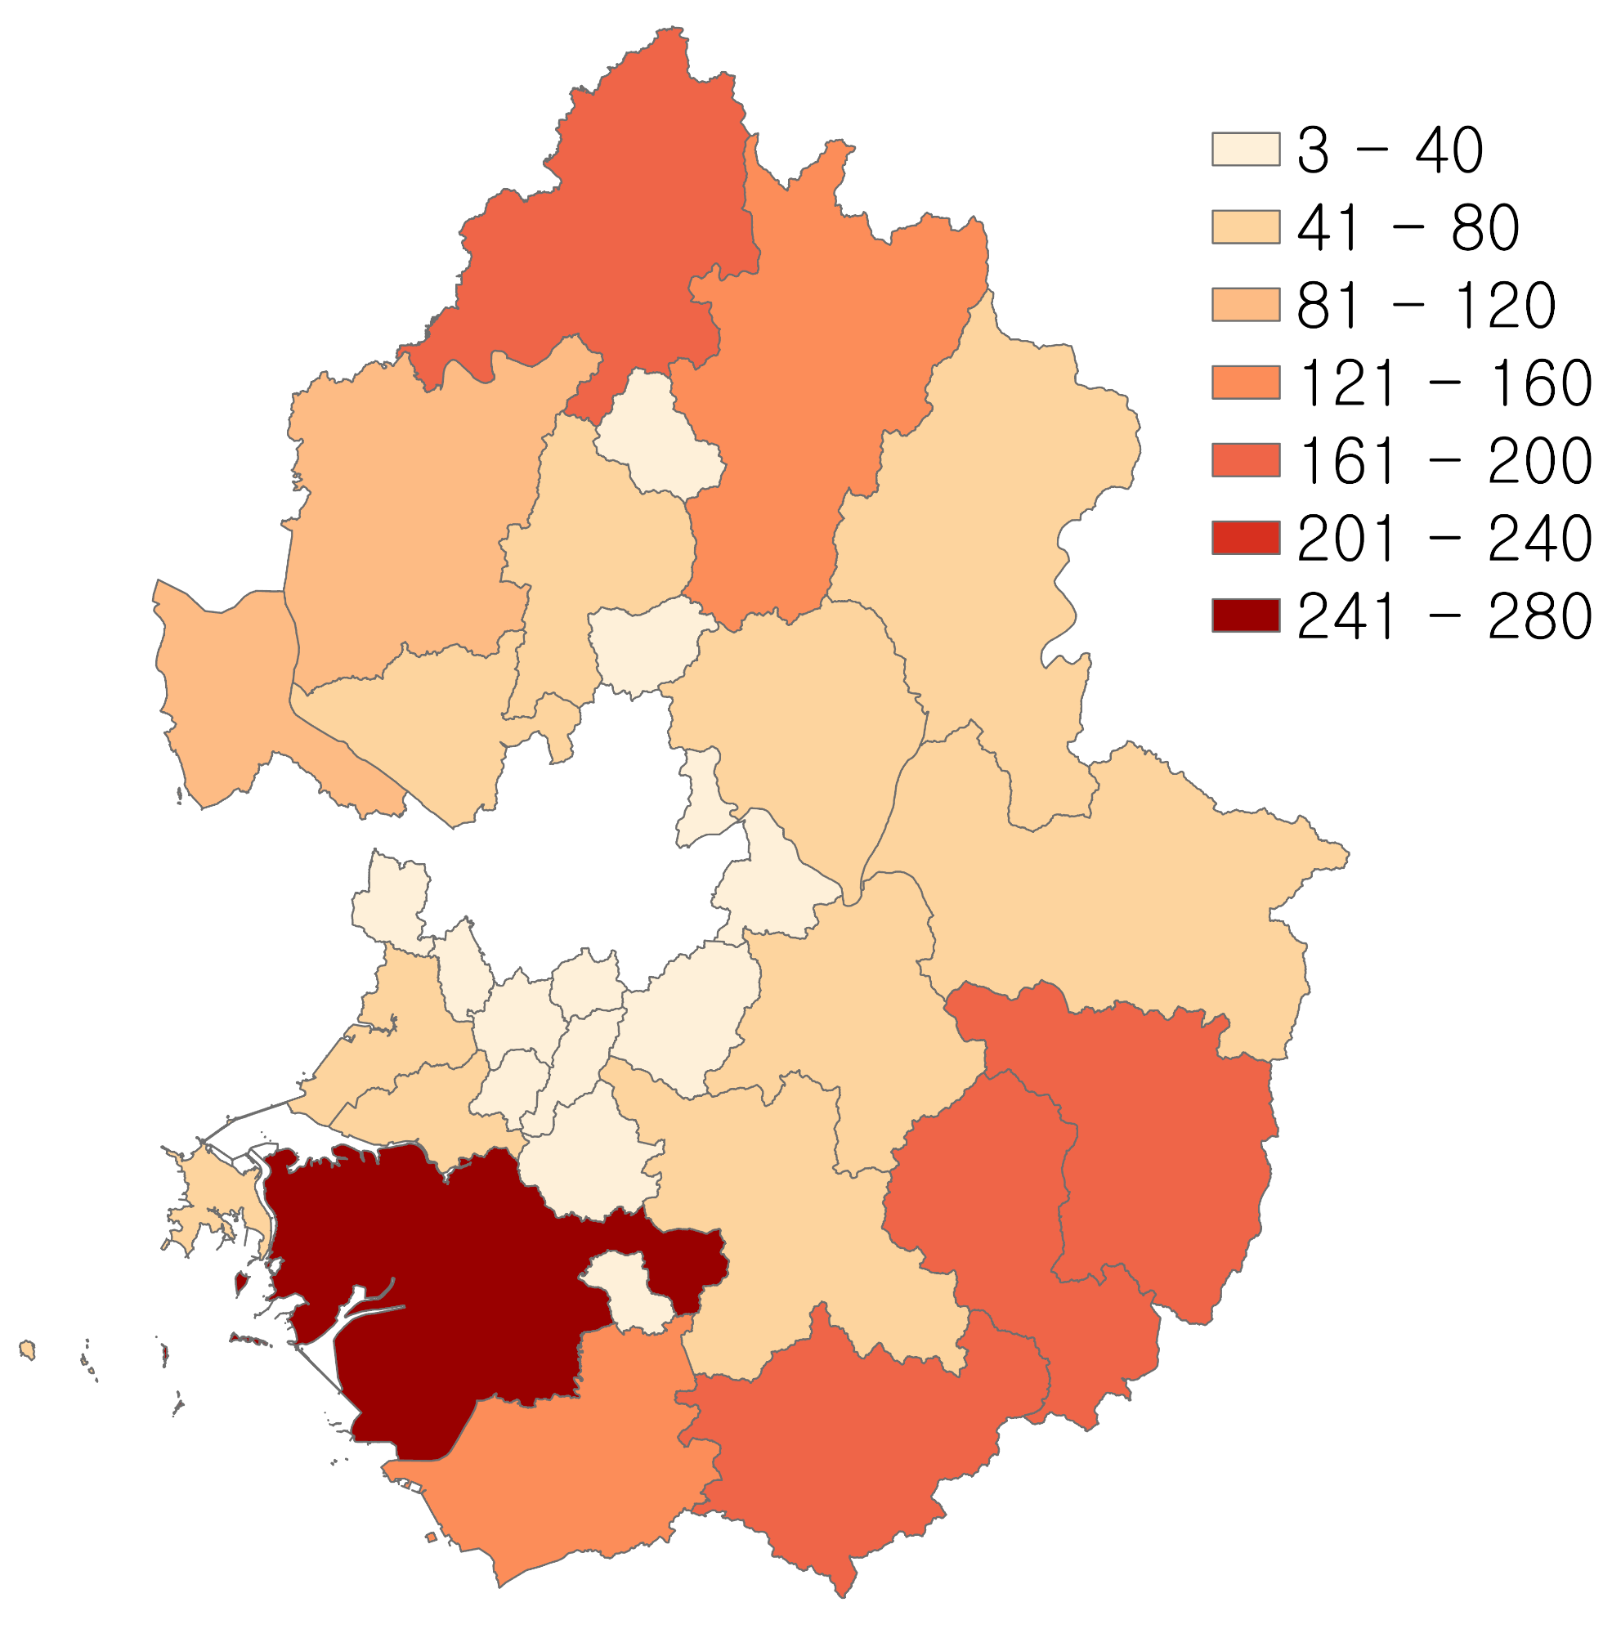
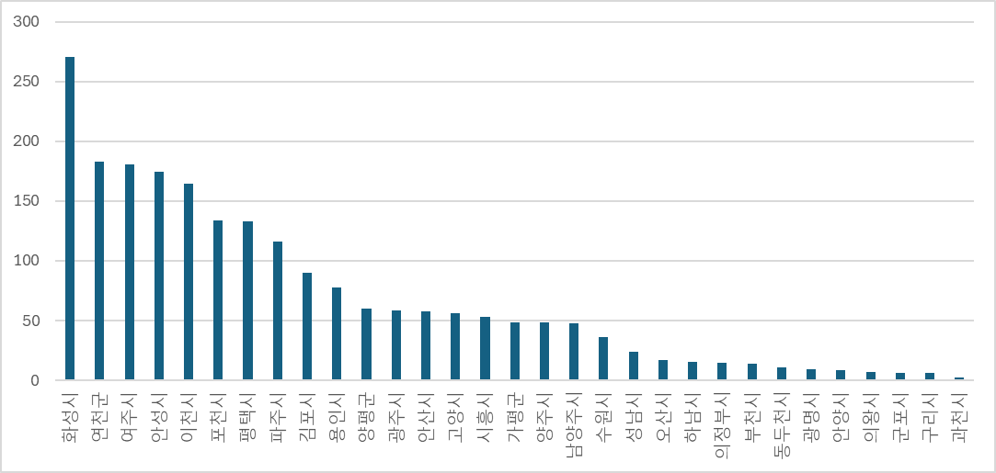
00
태양광 설비 공간분포
경기도 태양광 설비 현황 (2023)
상위 6개 시군, 경기도 태양광 용량의 52%를 차지
경기도 시군별 태양광 설비용량 현황
(MW)
(MW)
출처: 한국에너지공단. (2024). 2023년 신재생에너지 보급통계

Slide 5
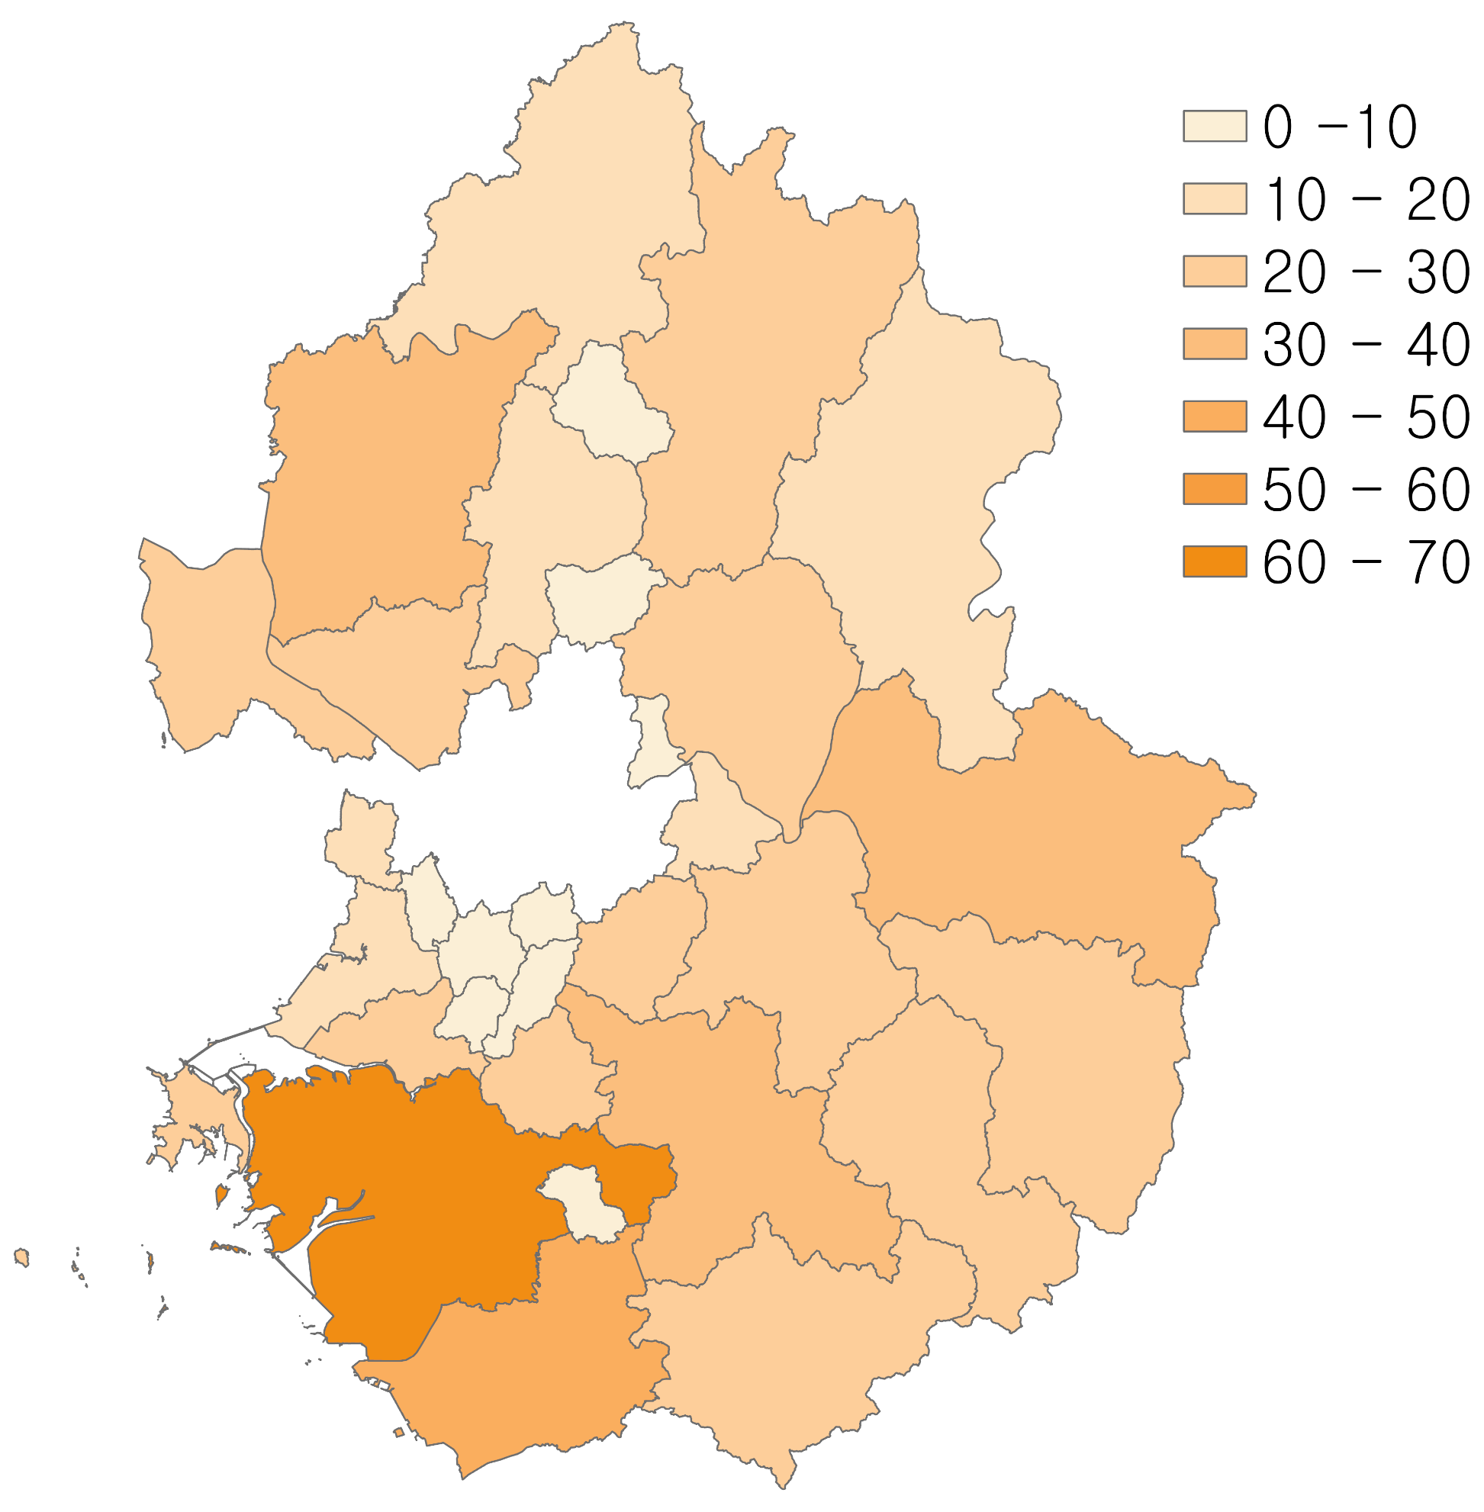
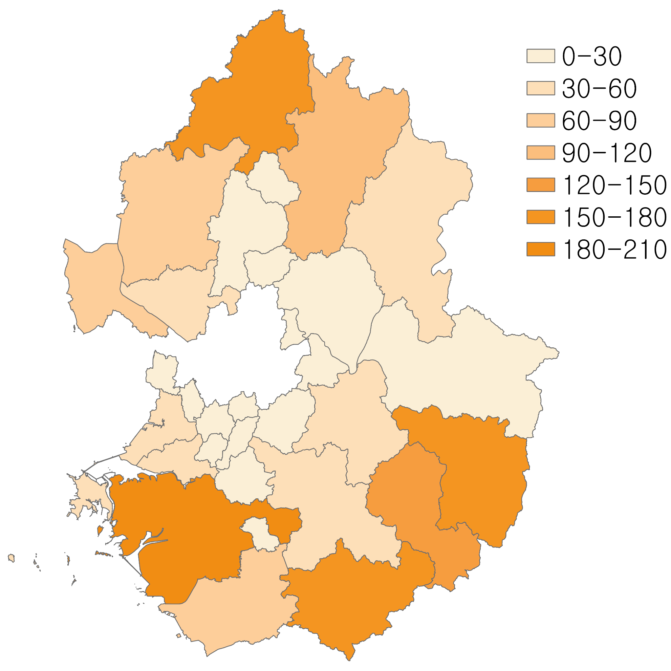
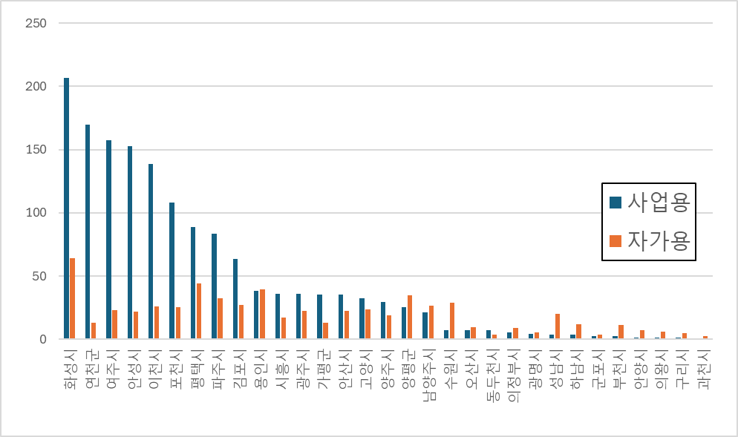
00
용도별 태양광 설비의 공간분포
자가용 및 사업용 태양광의 공간적 분포
태양광 설비는 용도에 따라 지역간 분포에 차이 존재.
  사업용 태양광 보급 상위 5개 시군: 화성, 연천, 여주, 안성, 이천
  자가용 태양광 보급 상위 5개 시군: 화성, 평택, 용인, 양평, 파주
자가용 태양광 설비용량 (MW)
사업용 태양광 설비용량 (MW)
(MW)
출처: 한국에너지공단. (2024). 2023년 신재생에너지 보급통계

Slide 6

감사합니다

